Slide 1
Win 32
Micaela Ferrero
Lizzie giuss
Nicolas Delgadillo
Alexander Romero

Slide 2
CHECK BOX

Slide 3
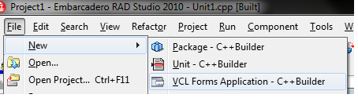
aprenderemos a usar los CHECKBOX de C++ BUILDER, los CHECKBOX son botones de activación selectiva, sirven para que el usuario escoja entre varias opciones pudiendo elegir 1 opción, dos opciones o todas las opciones. Para empezar abrimos nuestro EMBARCADERO RAD STUDIO y escogemos FILE->NEW->VCL FORM APPLICATIN –C++BUILDER, como se muestra en la siguiente imagen:

Slide 4
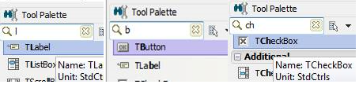
Y nos creara automáticamente un formulario, al cual deberemos arrastrarle los siguientes componentes un LABEL, siete CHECKBOX y un BOTON, que están la paleta de componentes que se encuentra en la parte derecha inferior por defecto; las siguientes imágenes muestran los tres componente que vamos a usar:

Slide 5
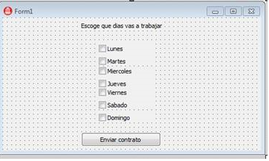
Ahora después de arrastrar esos componentes al formulario, nuestro formulario deberá quedar de la siguiente manera:

Slide 6
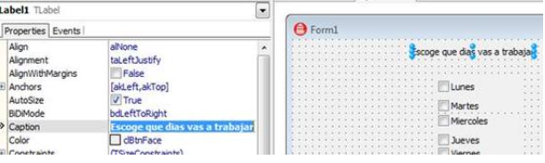
Para cambiar el texto de los componentes que se muestra en los formularios se hace lo siguiente, por ejemplo vamos a cambiar el contenido de LABEL1 le hacemos un clic y después nos vamos sal inspector de objetos que está en la parte izquierda inferior por defecto, y buscamos la propiedad CAPTION y ahí le ponemos el texto que queramos que muestre, como se muestra en la siguiente imagen:

Slide 7
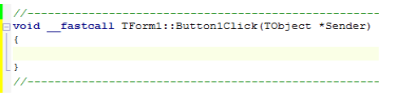
Hacemos lo mismo para los siete CHECKBOX y el BOTON dejándolo como el formulario e arriba. Ahora para ver el código que se usa para la utilidad de los CHECKBOX hacemos doble clic en BOTON1 de nuestro formulario para que entre en el editor de código; el editor código deberá verse así:

Slide 8
Ahora en medio de las llaves escribimos el siguiente código sencillo que lleva comentarios para su mejor explicación:
//primero nos fijamos si se presionó el botón sin escoger ningún día
if(CheckBox1->Checked==false &&
CheckBox2->Checked==false &&
CheckBox3->Checked==false &&
CheckBox4->Checked==false &&
CheckBox5->Checked==false &&
CheckBox6->Checked==false &&
CheckBox7->Checked==false)
{
//sino escogió ningún día saldrá este mensaje:
ShowMessage("Debes elegir obligadamente por lo menos un dia");
}
else
{
//si escogió por lo menos un día, contaremos cuantos días va a trabajar:
intdias = StrToInt(BoolToStr(CheckBox1->Checked))+
StrToInt(BoolToStr(CheckBox2->Checked))+
StrToInt(BoolToStr(CheckBox3->Checked))+
StrToInt(BoolToStr(CheckBox4->Checked))+
StrToInt(BoolToStr(CheckBox5->Checked))+
StrToInt(BoolToStr(CheckBox6->Checked))+
StrToInt(BoolToStr(CheckBox7->Checked));
//convertimos en positivo el número de días:
dias *= -1;
//ahora mostraremos en un mensaje el total de los días que decidió trabajar
ShowMessage("Usted va a trabajar: "+IntToStr(dias)+" dias");
}

Slide 9
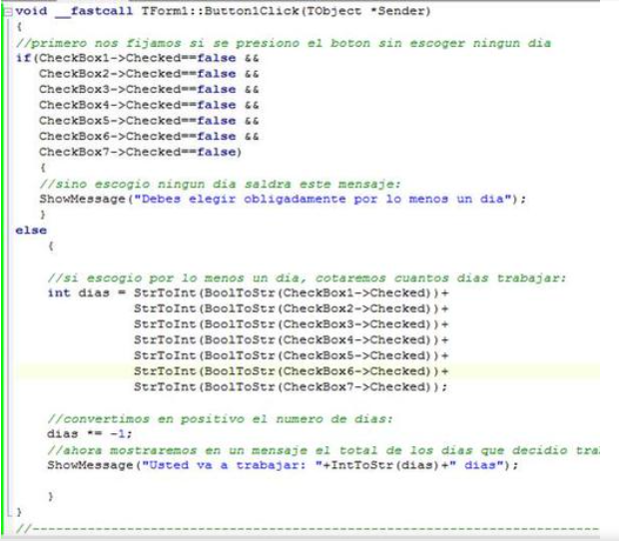
Si escribiste te el código correctamente deberá quedarte como en la siguiente imagen:

Slide 10
TEXT BOX

Slide 11
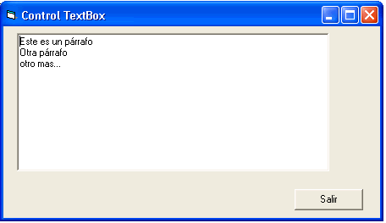
El control Text Box o Caja de texto se utiliza para Ingresar y/o visualizar Texto ( es un control de entrada de datos )

Slide 12
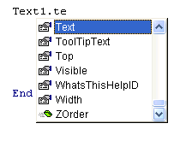
Si en nuestros programas no vamos a introducir Texto, me refiero a solo mostrarlo, valores etc..., es preferible y mas lógico utilizar un control Label en cambio de un control TextBox , ya que consume menos recursos La propiedad principal de este control se llama Text. Mediante ella podemos asignarle un texto ya sea en tiempo de diseño o tiempo de ejecución al control. Si es en tiempo de diseño, debemos seleccionar el TextBox e ir a la ventana de propiedades y seleccionar Text. Dentro de ella podemos escribir el texto a ser mostrado. Si es en tiempo de ejecución debemos escribir el nombre de el TextBox que queremos y al presionar el punto ".", vb despliega la lista de propiedades y métodos del TextBox, y ahí seleccionamos Text

Slide 13
Por ejemplo si quiero mostrar un texto en un control llamado Text1 se haría de esta forma:
Private Sub Form_Load() Text1.Text = "Un texto cualquiera" End Sub
Si quisiera mostrar el contenido de un control Label llamado Label1 en un control llamado text1 se haría así:
Private Sub Form_Load() Text1.Text = Label1.Caption End Sub
Nota , no es necesario escribir la propiedad Text seguida del nombre del control, ya que la propiedad Text es la propiedad por defecto, y Vb se daría automáticamente cuenta que al no poner ninguna propiedad la asuma como tal, por ejemplo esto es válido:
Private Sub Form_Load() Text1 = "Un texto cualquiera" End Sub
Esto de las propiedades por defecto lo tienen la mayoría de los controles, pero cada control tiene la suya, por ejemplo la propiedad default de un control Label es Caption, por lo que no es necesario escribirla, y Visual Basic no daría error:
Private Sub Form_Load() Label1 = "Hola" End Sub
Para un control Picture, la propiedad Picture es la que está establecida por defecto, y esto tampoco daría error y cargaría una imagen perfectamente en el control sin indicar explícitamente la propiedad.
Private Sub Form_Load() Picture1 = LoadPicture("la ruta de una imagen") End Sub

Slide 14

Propiedad Multiline
La propiedad Multiline o multilinea se utiliza para poder mostrar los saltos de carro o saltos de línea y que el texto se vea en varias y no todo en un única línea. Los valores que posee son True que está activada y en False quiere decir que está deshabilitada. Por defecto cuando añadimos un TextBox, la propiedad está en False, osea que tenemos que indicarle nosotros a vb, ya sea desde la ventana de propiedades poniéndola en true. Una cosa importante es que esto no lo podemos cambiar en tiempo de ejecución mediante código, si o si hay que establecerla desde la ventana de propiedades, ya que es una propiedad de solo lectura.
Propiedad PasswordChar
Esta propiedad tiene la función de ocultar el verdadero contenido del TextBox por el caracter que le indiquemos, por ejemplo los TextBox de ingresos de contraseña, donde el texto se oculta pero no se pierde, solo impide visualizarlo:
Nota : para establecer el caracter a mostrar solo debemos indicarlo en la propiedad PasswordChar, pero solo funciona cuando la propiedad Multiline del Text está en False.

Slide 15
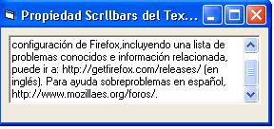
Propiedad ScrollBars
Esta propiedad permite que el TextBox tenga o no tenga barras de Scroll cuando el texto sea superior a las dimensiones de la caja de texto. Los valores que puede tener son: 0 indica que el textBox no mostrará Barras de desplazamiento, en 1 Solo barra Horizontal, 2 Solo barra Vertical y 3 ambas barras de desplazamiento. En esta imagen se ve un TextBox con la propiedad Scrollbars en 2, solo Vertical

Slide 16
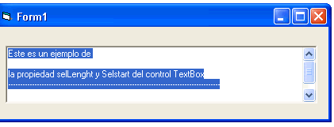
Propiedad Locked
Esta propiedad lo que hace es impedir que se pueda escribir en el TextBox, bloqueando la entrada de datos. Esta propiedad puede tener el Valor True o False, habilitado para el primero y False para el segundo. Por defecto está deshabilitada, es decir en False
Propiedad Maxlength
La propiedad MaxLength se usa para limitar la cantidad de caracteres que se podrán ingresar. Por ejemplo si en el TextBox tuviesemos el texto "Domingo" y hacemos esto:
Private Sub Command4_Click() Text1.Text = "Domingo" Text1.MaxLength = 3 End Sub
El texto "Domingo" se podrá visualizar pero si intentamos escribir en la caja de texto, no se podrá ingresar mas de 3 caracteres. Es decir la propiedad recibe un número que identifica la longitud máxima permitida de letras a ingresar.
Propiedad SelStart y SelLength
La primera lo que hace es devolver o establecee el punto inicial del texto seleccionado. en cambio SelLength devuelve o establece el número de caracteres seleccionados.
El siguiente ejemplo utiliza estas dos propiedades, en conjunto con la propiedad Len de visual basic, para que al persionar la tecla Ctrl+A, se seleccione todo el contenido del TextBox

Slide 17
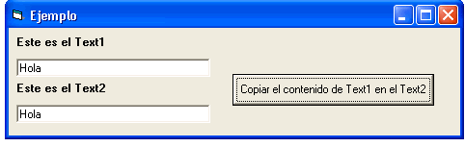
Algunos ejemplos del Uso del control TextBox
Supongamos que quisieramos mostrar el contenido de un Text1 en un Text2, cuando presionamos un Command1, haríamos asi:

Slide 18
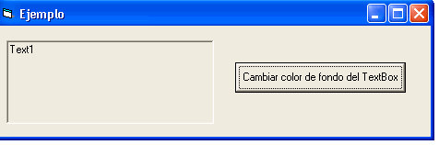
Si quisieramos cambiar el color de fondo (propiedad Backcolor) del TextBox para que sea igual al color de fondo del formulario haríamos asi:
Este simple ejemplo lo que hace es cuando se escribe en el Text1, automáticamente se imprime el mismo texto en un Text2. Para esto usamos el evento Change que significa cambio, es decir se ejecutará cada vez que el text1 cambie el contenido.
Agregar 2 Text, text1 y Text2, pegar lo siguiente y luego escribir un texto en el Text1.
Private Sub Text1_Change() 'Le establecemos el contenido de Text1 en el control Text2 Text2 = Text1 End Sub

Slide 19
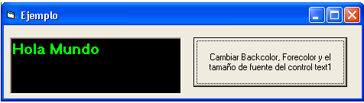
Este ejemplo lo que hace es cambiarle el color al fondo del control text en negro, el color de la fuente en verde, el tamaño de la fuente, establecerla en negrita, y luego le asigna un texto "hola mundo".
Colocar un Command1 y un Text1
Private Sub Command1_Click() With Text1 .ForeColor = vbGreen .BackColor = vbBlack .FontSize = 12 .FontBold = True .Text = " Hola Mundo" End With End Sub

Slide 20
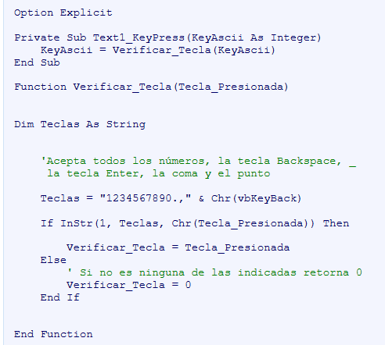
Hacer que un textBox admita solo números y algunos otros caracteres indicados
El siguiente ejemplo muestra como hacer , comprobando en el eventos KeyPress de un textbox, el valor del parámetro Keyascii, para que solo admita números, la coma, el punto y la tecla de retroceso. Cualquier otro valor que no sea estos, el mismo retornará el valor 0
Colocar un Text1 y el siguiente código en el formulario:
Esta función también puede ser utilizada en otros controles de entrada de datos, como por ejemplo los ComboBox, y la ventaja de utilizarlo, es que si tenemos muchos textbox o controles a los cuales deseamos verificar las teclas presionadas, no tenemos que escribir y repetir código en todos ellos, solo asignando al valor KeyAscii el valor retornado por la fuinción, para que el mismo acepte o no dichas teclas
Nota: también hay una función de visual basicllamada IsNumeric, para poder determinar si un valor es un número

Slide 21
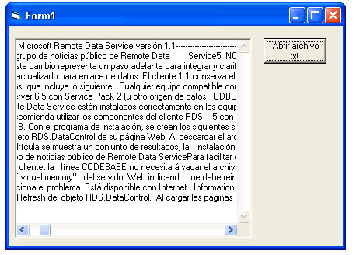
Este simple ejemplo carga en un control textBox el contenido de un archivo seleccionado de tipo txt. El control tiene la propiedad Multiline en True y la propiedad ScrollBar en Both.
Nota: en este enlace hay una descripción básica de las funciones de visual basic para el tratamiento de archivos, leer, guardar etc...

Slide 22
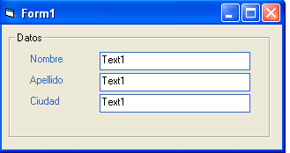
Cambiar color de borde El textbox no tiene ninguna propiedad para cambiar el color de borde . El siguiente ejemplo muestra una forma simple de como simular esto utilizando controles Shape, como muestra la siguiente imagen donde los textbox son parecidos a los de estilo de windows xp
En el ejemplo, se recorren todos los controles del formulario mediante un bucle For each. Luego, se van creando los demás controles Shape en tiempo de ejecución, uno para cada textbox , usando el método Load que permite crear los controles en tiempo de ejecución a partir de uno que está agregado en el formulario formando un array de controles

Slide 23
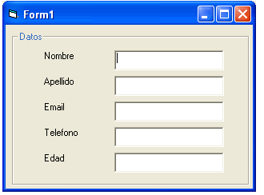
Pasar el foco entre Textbox al presionar la tecla enter
Este ejemplo muestra una forma de poder, al presionar la tecla enter, pasarle el foco al siguiente textbox. Como en el ejemplo se utiliza la función SendKeys para enviar la pulsación de la tecla Tab, el control que reciba el enfoque lo determinará la propiedad TabIndex
Agregar un arreglo de controles textbox, por ejemplo Text1(0), Text1(1), Text1(2) etc...

